Slide 1
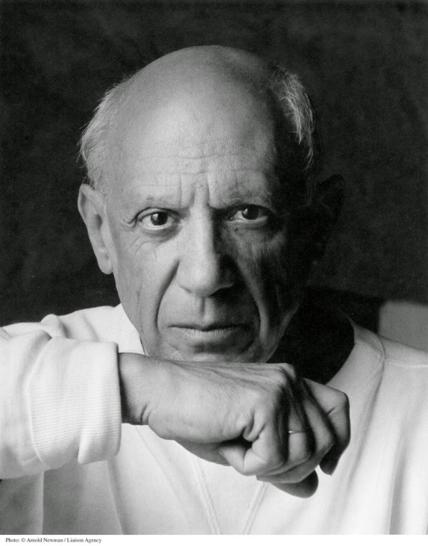
Pablo Picasso
Pablo Picasso 1881-1973
Il est un artiste français et espagnol.

Slide 2
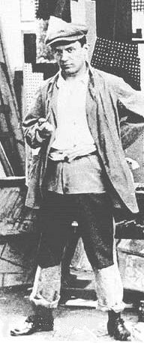
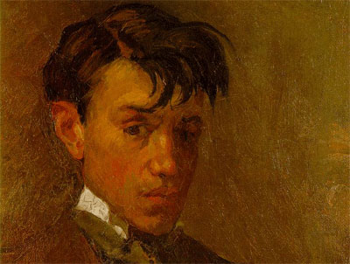
Il s’appelle Pablo Diego José Francisco de Paula Juan Neponuceno María de los Remedios Cipriano de la Santísima Trinidad Ruiz Picasso.

Slide 3
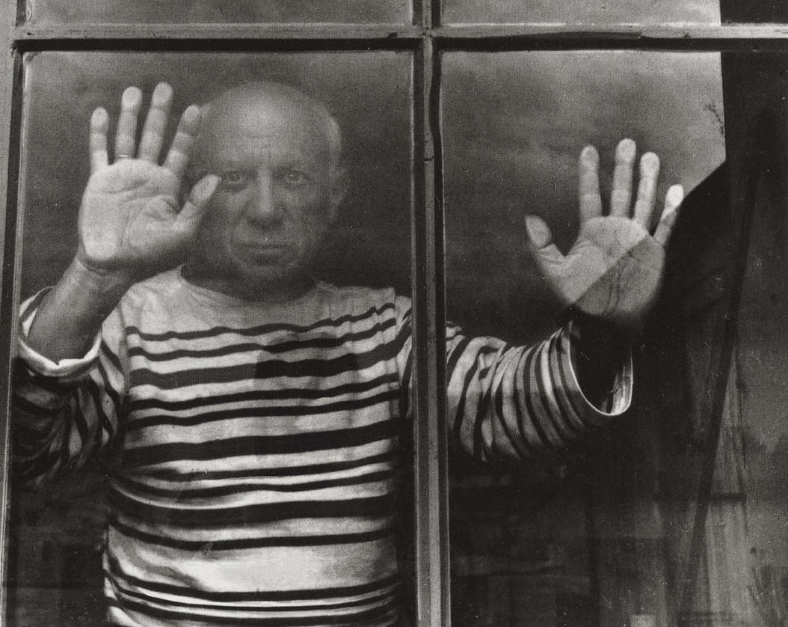
Il est artiste célèbre.

Slide 4
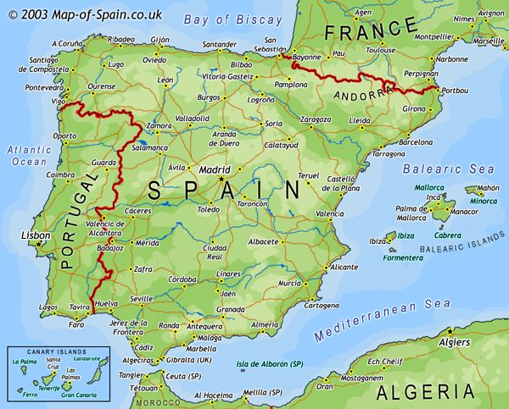
Il est de Malaga, Espagne.

Slide 5
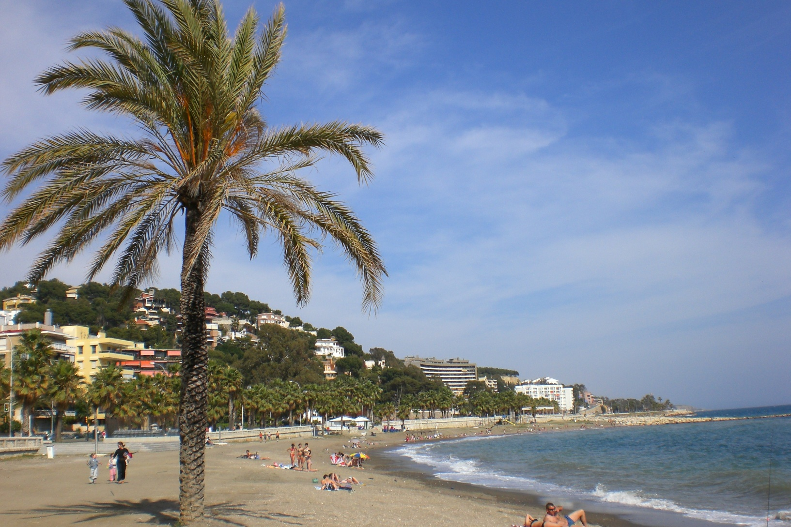
Picasso est né (was born) le 25 octobre 1881 à Malaga, Espagne.

Slide 6
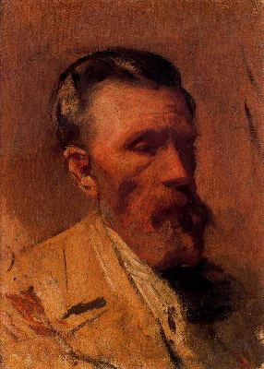
La Famille
Son père est professeur d’art.
Sa mère s’appelle Maria.
Il a deux soeurs.

Slide 7
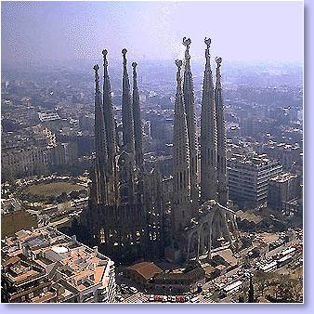
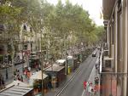
Il a quatorze ans.
Il habite à Barcelone, Espagne.

Slide 8
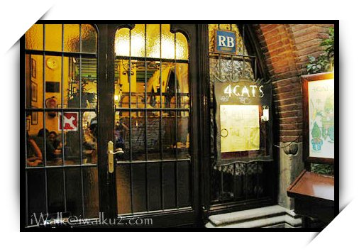
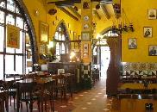
Il va souvent au restaurant Les Quatres Chats.

Slide 9
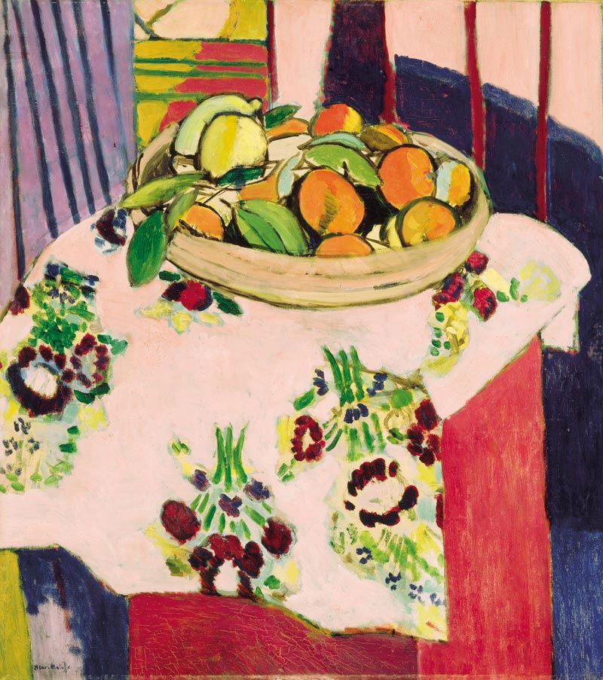
Il parle avec les autres artistes au restaurant.

Slide 10
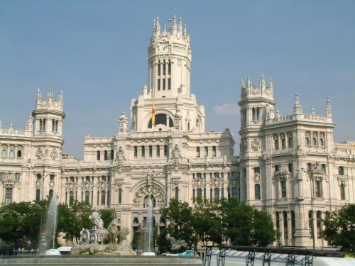
Il va à Madrid, Espagne.

Slide 11


Il n'aime pas étudier. Il va souvent au musée du Prado. Il étudie les grands artistes.

Slide 12
Il va à Paris, France beaucoup.

Slide 13
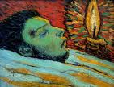
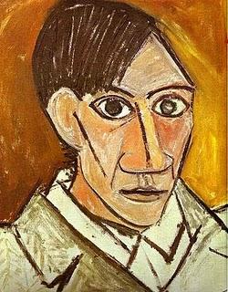
La Période bleue: « Autoportrait » 1901
Examinez ce tableau « Autoportrait. » Comment est-il ? A quoi pense-t-il? Est-ce un moment joyeux dans sa vie ?

Slide 14
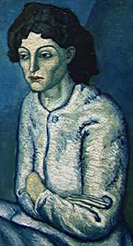
La Période Bleue: « La femme aux bras croisés » 1902
Période bleue: « La femme aux bras croisés » 1902
Remarquez la couleur du tableau. Quelles émotions trouvez-vous dans le tableau ? Pourquoi est-ce que l’artiste a choisi de peindre le tableau en bleu ? Pourquoi est-ce que les bras de la femme sont-ils croisés ?

Slide 15


La période rose

Slide 16
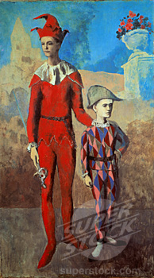
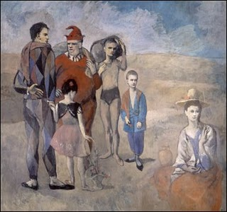
Il aime peindre les personnes du cirque.

Slide 17

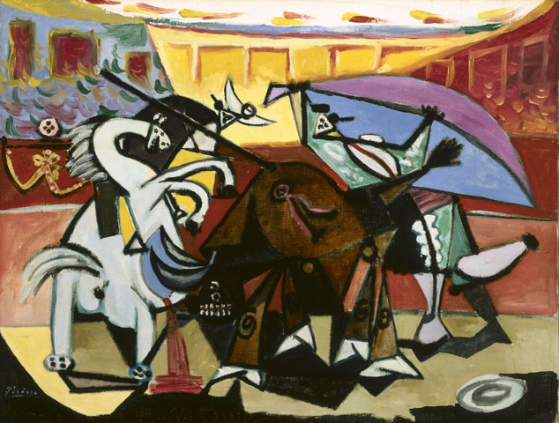
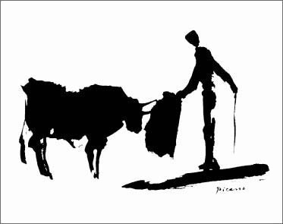
Il aime aussi les taureaux.

Slide 18
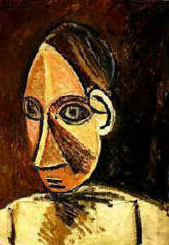

Il aime l'art africain. Il aime les masques.

Slide 19
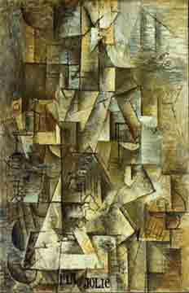
Il aime explorer le cubisme avec son ami Georges Braque.

Slide 20
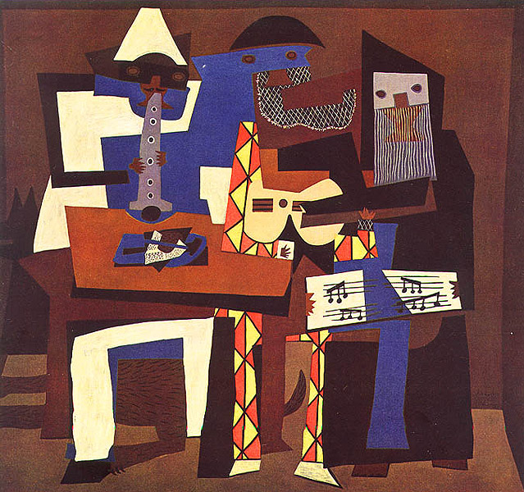
Les trois musiciens » 1921

Slide 21
Les trois musiciens » 1921
Cette œuvre (work) de Picasso « Les trois musciens » est considérée comme son chef d’œuvre (masterpiece) du cubisme synthétique (Synthetic cubism) avec des couleurs vives, des textures variées et des éléments de papier collé et de collage. Préférez-vous le cubisme analytique (peu de couleurs, beaucoup de formes) du « Résevoir à Horta » ou le cubisme synthétique (couleurs vives et usage de collages) des « Trois musiciens » ?

Slide 22
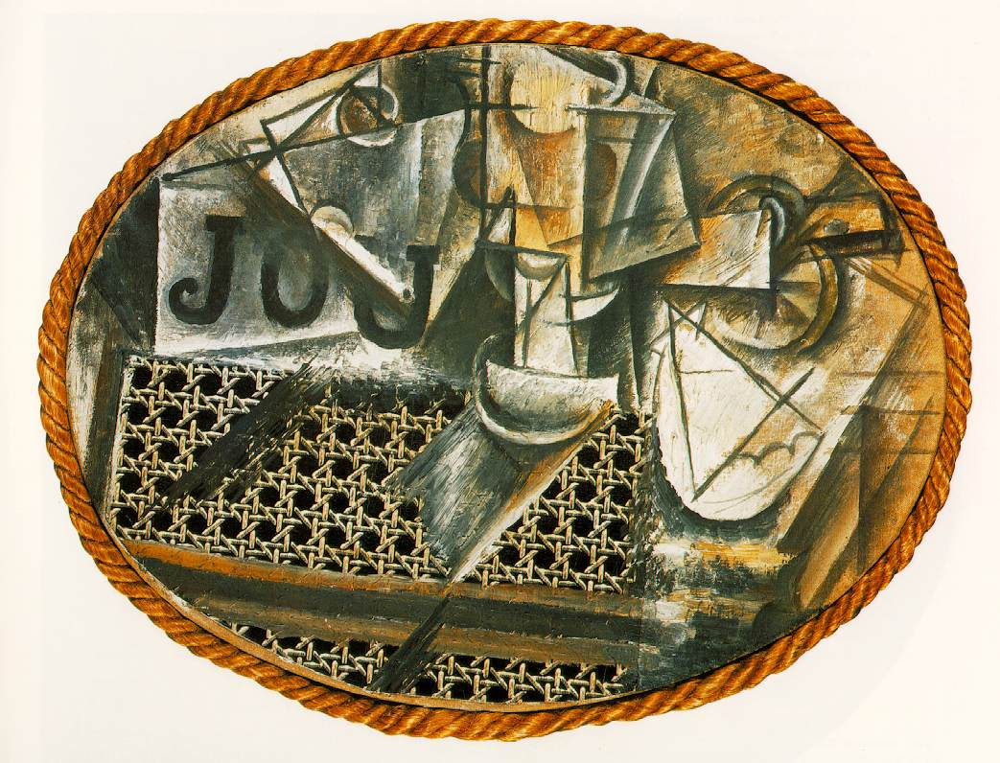
Il invente le collage.

Slide 23
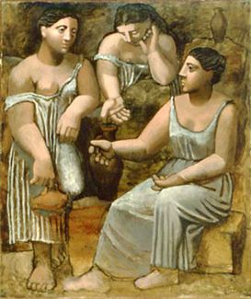

Il aime beaucoup les femmes.

Slide 24
Dora Maar
Dora Maar était (was) une amante de Picasso. Voici encore un des tableaux magistraux de Picasso. Que pensez-vous du corps de Dora ? Est-elle belle ou laide ? Comment et pourquoi est-ce que vous trouvez cette femme belle ou laide ? Où se trouve le petit chat dans le tableau ? De quelle couleur est-il ?

Slide 25
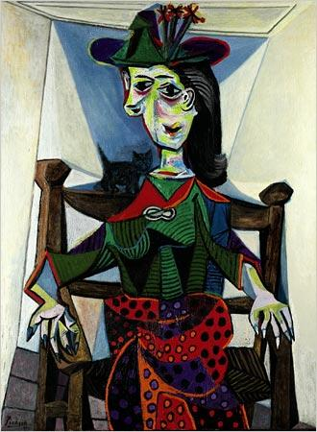
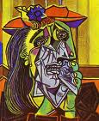
Dora Maar

Slide 26
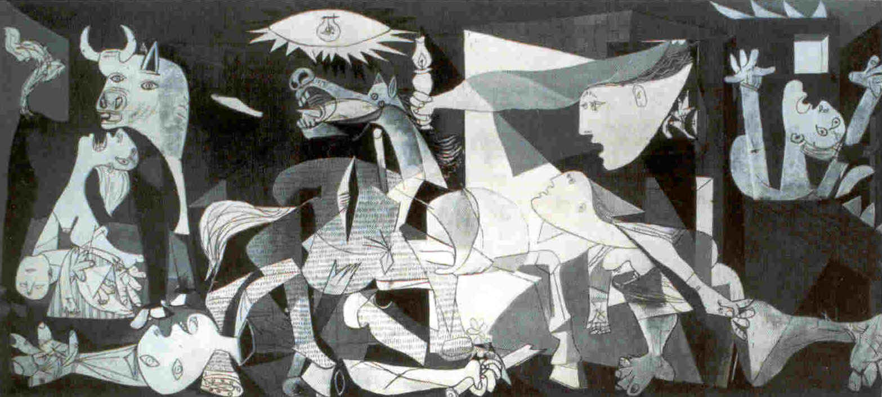
Une murale célèbre est Guernica.

Slide 27
Guernica est pour l'exposition internationale à Paris, France en 1937.
C'est un tableau qui dépit le bombardement d’une ville espagnole-basque pendant la guerre d’Espagne (1936-1939).
C’est un des chefs d’œuvres les plus connus de Picasso. On y voit les thèmes de la violence, de la souffrance et de la mort.
Voyez-vous des couleurs ? Pourquoi est-ce que l’artiste a choisi de ne pas en utiliser? Il y a aussi des images cachées (hidden) dans le tableau. Essayez (try) de les trouver !

Slide 28
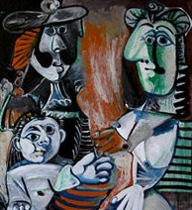
« La famille » 1970
Regardez les parties du corps de ces personnes. Est-ce que les mains sont d’une taille « normale » ? Décrivez le père, la mère et le fils. Est-ce qu’ils se ressemblent ? Comment ? Est-ce une famille heureuse (contente)? Comment le savez-vous ?

Slide 29
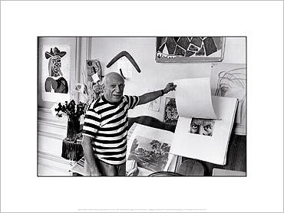
Il adore La France.
Picasso a vécu (lived) la majorité de sa vie en France.
C’est un des plus grands artistes et sculpteurs du 20ème siècle (20th century).

Slide 30

Il a quatres enfants

Slide 31
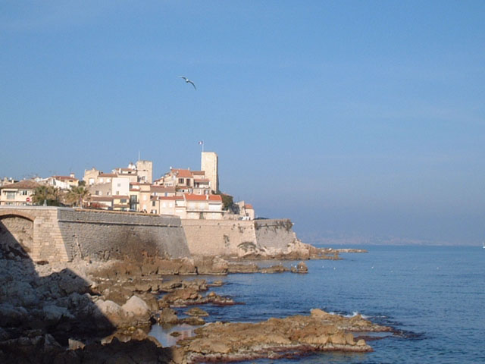
Il y a beaucoup de musées Picasso en France et en Espagne.

Slide 32
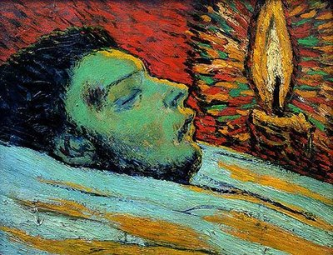

Il meurt dans le sud de la France. Il avait 91 ans..
Il est mort le 8 avril 1973 à Mougins, France.

